Slide 1

MÓDULO 3 · TRABALHO, ENERGIA E QUANTIDADE DE MOVIMENTO · AULA 35
Energia Potencial Gravitacional
A energia da altura
Energia Potencial Gravitacional (A energia da altura)

Slide 2
Para começar
Um livro sobre a mesa tem energia potencial gravitacional igual a zero, ou maior que zero?
POSSOR · Trabalho, Energia e Quantidade de Movimento · Aula 35
2

Slide 3
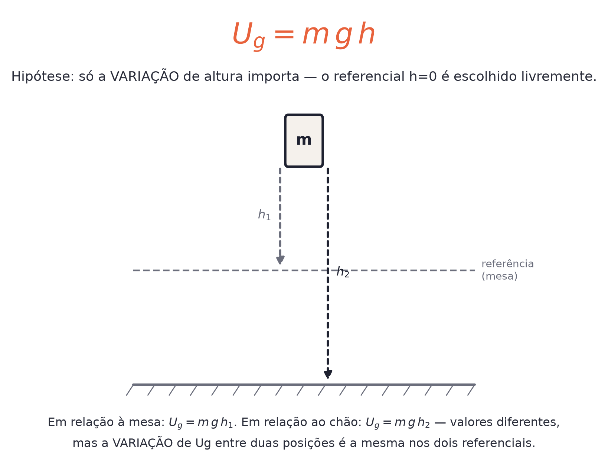
O conceito central
Ug=m·g·h depende do referencial de altura escolhido — só a VARIAÇÃO de Ug entre dois pontos tem significado físico independente dessa escolha.
POSSOR · Trabalho, Energia e Quantidade de Movimento · Aula 35
3

Slide 4
Como funciona
Ug e o trabalho do peso estão diretamente ligados: W_{peso} = −ΔUg.
• Erguer um corpo aumenta Ug (W_{peso} negativo)
• Deixá-lo cair diminui Ug (W_{peso} positivo)
POSSOR · Trabalho, Energia e Quantidade de Movimento · Aula 35
4

Slide 5

Cuidado com essa armadilha
Não existe "o" valor absoluto de Ug de um objeto — o valor muda conforme onde se define h=0, mas a diferença ΔUg entre duas posições não muda.
POSSOR · Trabalho, Energia e Quantidade de Movimento · Aula 35
5

Slide 6
Exemplo resolvido
Um objeto de massa 2 kg está a 5 m de altura em relação ao chão (g=9,8 m/s²).
Ug = m·g·h
Ug = 2×9,8×5
Ug = 98 J
POSSOR · Trabalho, Energia e Quantidade de Movimento · Aula 35
6

Slide 7
Roteiro de hoje
1
Pergunta inicial
2
Ug depende do referencial
3
Exemplo resolvido
4
Exercícios
POSSOR · Trabalho, Energia e Quantidade de Movimento · Aula 35
7

Slide 8

Hora dos Exercícios — Fixação
QUESTÃO 1
Um objeto de massa 2 kg está a 5 m de altura em relação ao chão (g=9,8 m/s²). Calcule sua energia potencial gravitacional em relação ao chão.
💡 Dica
Antes de calcular Ug, pergunte: altura em relação a onde?
POSSOR · Trabalho, Energia e Quantidade de Movimento · Aula 35
8

Slide 9

Gabarito e Encerramento
Resposta
Ug = m·g·h = 2×9,8×5 = 98 J.
Resumo da Aula
O valor de Ug é relativo ao referencial; a variação ΔUg não é.
• Sempre declare o referencial de altura ao calcular Ug.
Próxima aula: Energia Potencial Elástica — a energia da mola comprimida.
POSSOR · Trabalho, Energia e Quantidade de Movimento · Aula 35
9

